Slide 1

Türr alternatíva
Készítettük: Varga János, Kővágó Levente, Csóka András

Slide 2

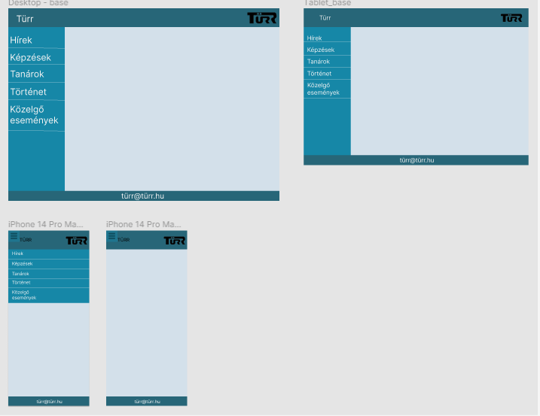

A terv
Készítettünk egy vázat
Figma
Minden oldal tartalmának egyedi kinézet
Egységesség
Különböző eszközök nézeteinek elkészítése

Slide 3



A kivitelezés
Megbeszéltük ki melyik weboldalt akarta csinálni
Igyekeztünk 2 hetente 1 oldalt elkészíteni
Készítettünk egy alap weboldalt, css-t
GitHub (GitHub Dekstop)
Jira
Visual Studio Code

Slide 4
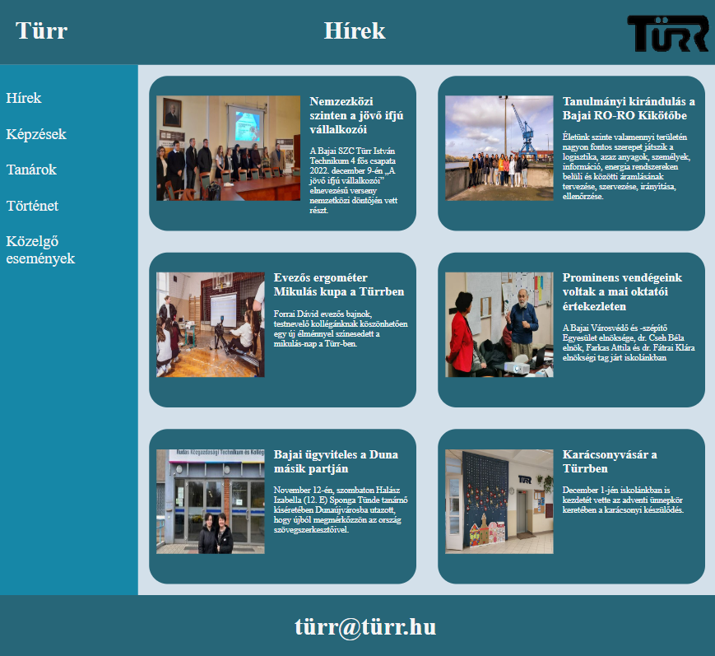
Hírek
Boxokban elhelyezés
Kép, cím, leírás
Nehézségek

Slide 5
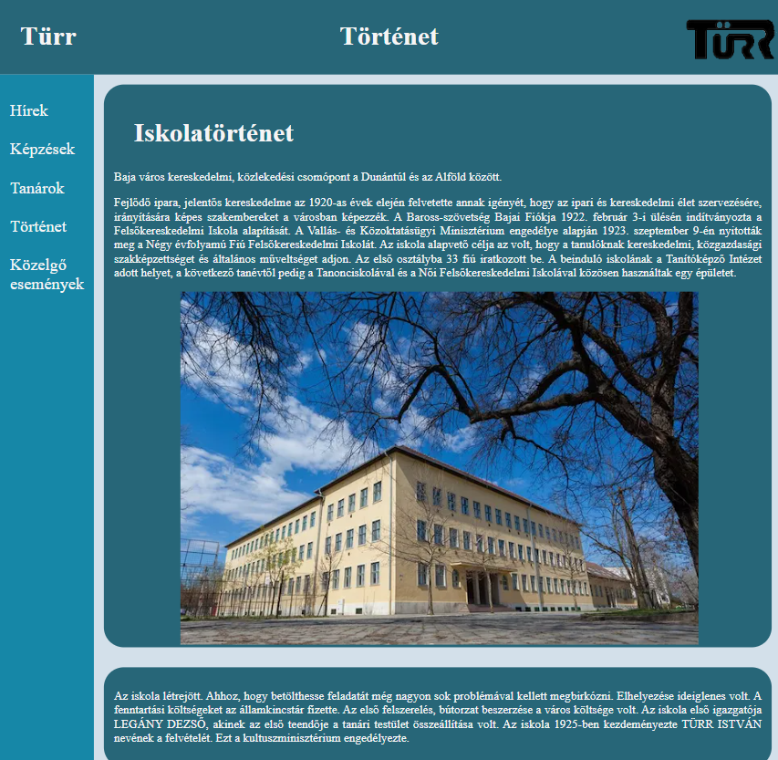
Történet
Boxokban elhelyezés
Időrendbeli elhelyezés
Szöveg, kép

Slide 6
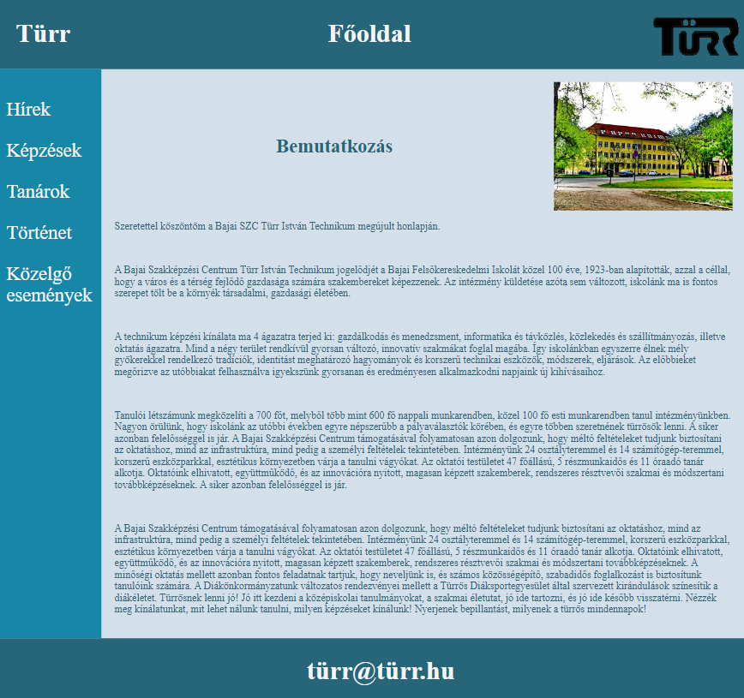
Főoldal
Türr iskoláról képkeresés
Szöveg tagolása
Szövegszerkesztés
Oldalelrendezés kialakítása

Slide 7
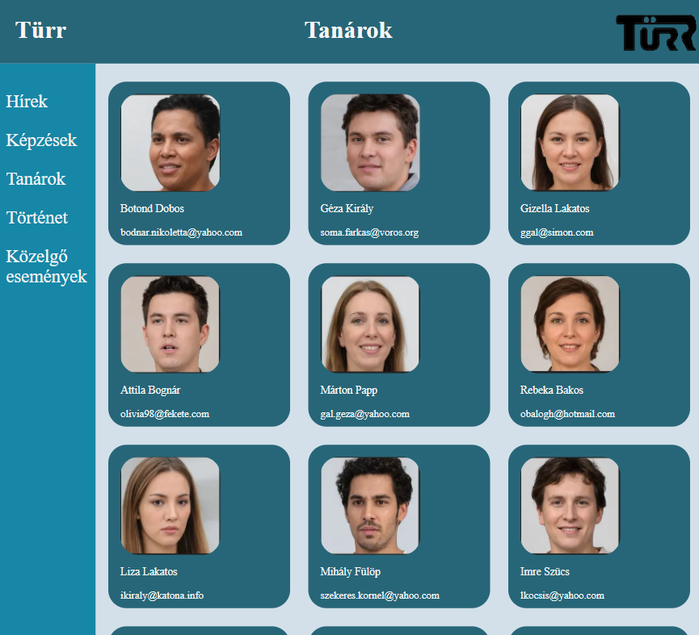

Tanárok oldal
Külön dobozok létrehozása
Random létrehozott:
Arcok
Nevek
Email címek
Képkivágások

Slide 8
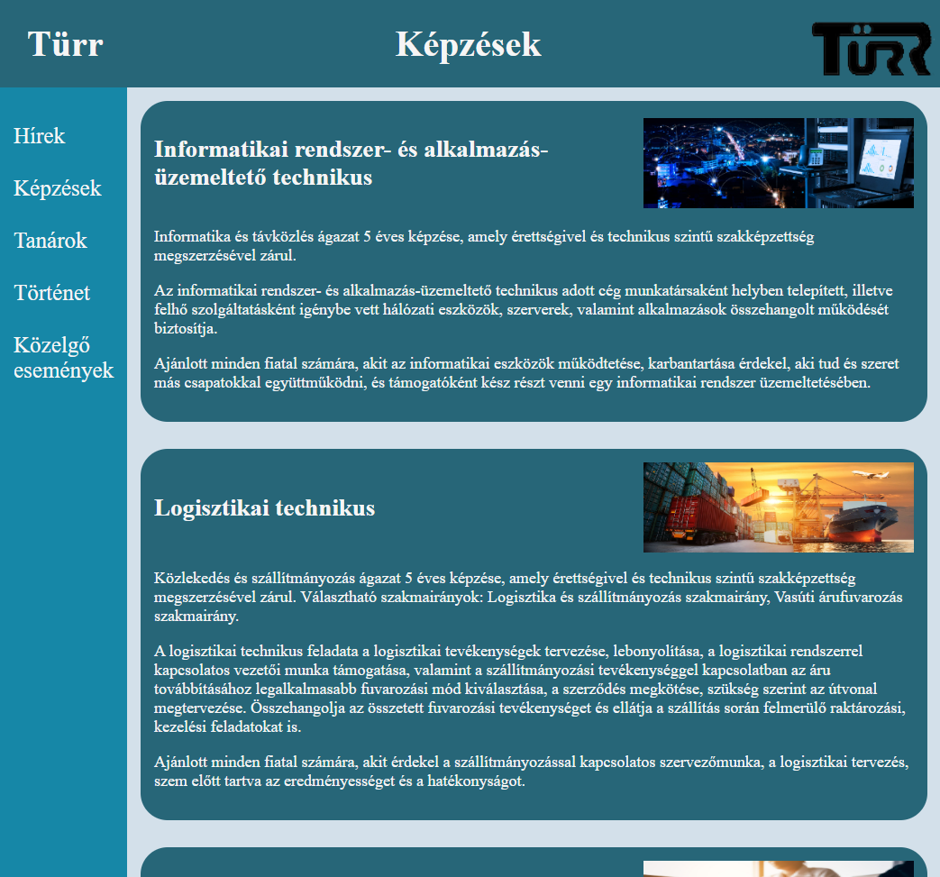
Képzések
Képzések kikeresése
Képek gyűjtése
Reszponzívitás megoldása

Slide 9
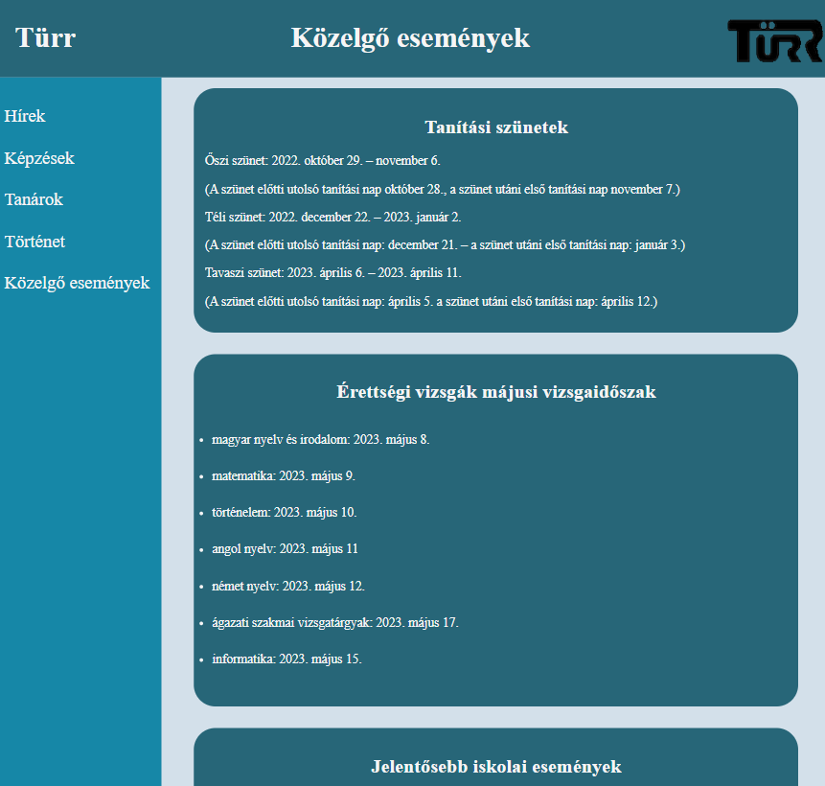
Közelgő események
Dobozok megformázása
Események kikeresése
Események csoportosítása és szétbontása

Slide 10
A csapatmunka összességében
Jó csapat
Segítség nyújtás
Döntések együttes megbeszélése
Gördülékeny haladás
Egyenlő elosztás

Slide 11
Köszönjük a figyelmet
Készítettük: Varga János, Kővágó Levente, Csóka András

